Slide 1
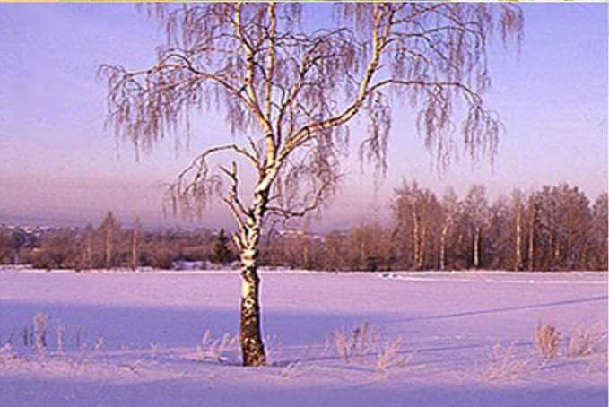
«Береза-символ России»
Автор: воспитатель группы продленного дня Меньшикова Н.В.

Slide 2
Белая берёза под моим окном Принакрылась снегом, точно серебром. На пушистых ветках снежною каймой Распустились кисти белой бахромой. И стоит берёза в сонной тишине, И горят снежинки в золотом огне. А заря, лениво обходя кругом, Обсыпает ветки новым серебром.

Slide 3
Далёкие предки славян ласково называли берёзку «весёлкой». От этой белоствольной красавицы словно исходила радость жизни, веселее становилось на душе

Slide 4
Но берёза не только радовала глаз. Она была еще и доброй помощницей крестьян. В длинные зимние, вечера, когда не было электричества, избу освещала лучина, она была берёзовая. Она горела ярко и не коптила.

Slide 5
Когда избу строили, потолок сверху непременно покрывали листами тонкой, берёзовой коры – бересты. Она не пропускала в избу влагу, если даже крыша прохудилась.

Slide 6
В бане русский человек издавна привык париться с веником. И веник этот непременно был берёзовым!

Slide 7
Всего в мире насчитывается 140 видов берёзы, 70 их них встречается на территории нашей страны. Берёза повислая.

Slide 8
Берёза пушистая

Slide 9
На Дальнем Востоке, в Китае и Северной Корее растет вид березы с красной древесиной

Slide 10
Береза даурская- чаще всего в природе растет в горных районах. .

Slide 11
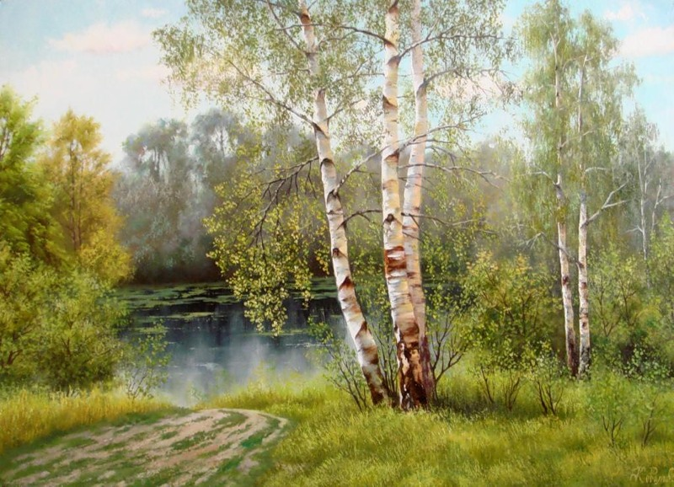
Да, велика роль берёзы! Недаром о ней сложено много сказок, песен и стихотворений!!!
Стройная красавица Согнется, не сломается. С листьями ладошками, Длинными сережками. Вкусным соком, сладким, И корою гладкой. Напевает ветер ей Песню в шелесте ветвей. И под ней который год Подберезовик живет.

